Slide 1
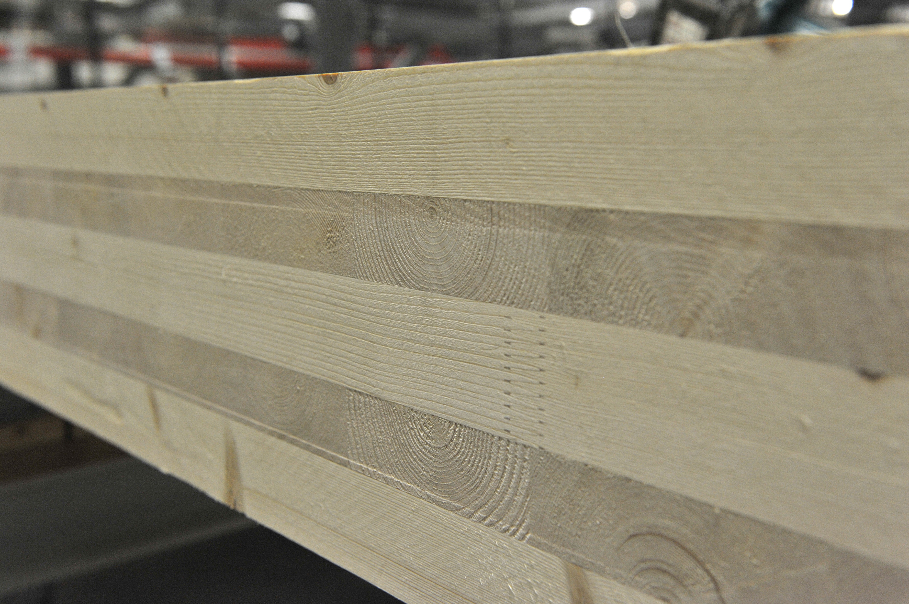
OPINTOYKSIKKÖ 2: PUURAKENTAMINEN, REKONSTRUKTOINTI JA PURKAMINEN
LUENTO 3: GLT- JA CLT-TUOTTEIDEN KÄYTÖN OHJEET

Slide 2
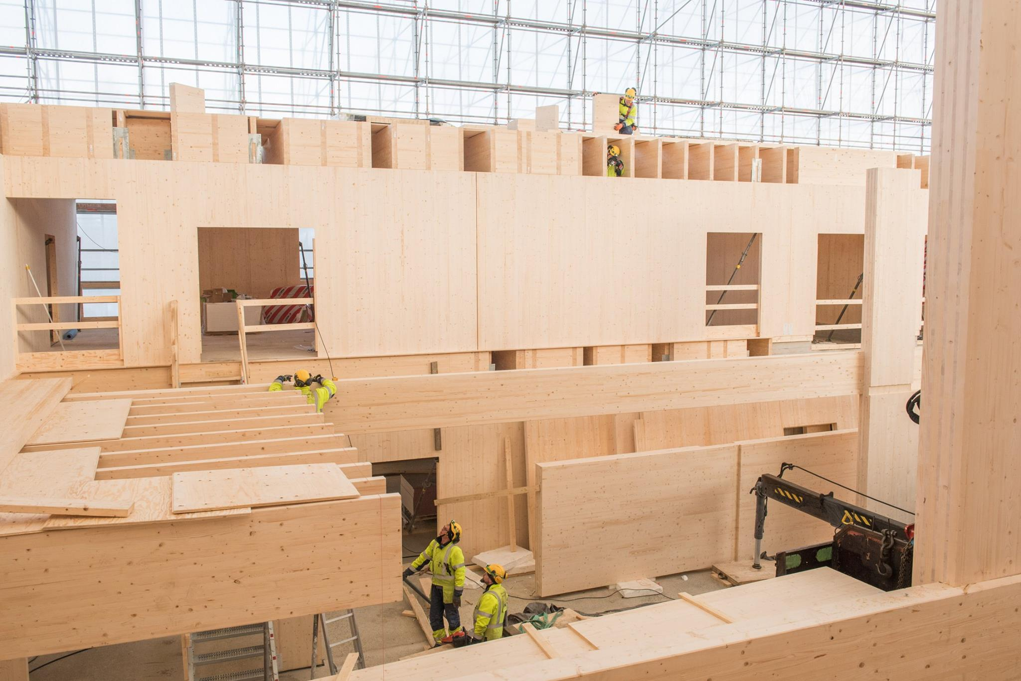
ESITYKSEN SISÄLTÖ
Käsiteltävät aiheet
- GLT
CLT
GLT- JA CLT-tuotteiden käyttäminen
Asennustyö

Slide 3
GLT, eli suomeksi liimapuulla tarkoitetaan lamelleista liimaamalla valmistettua puutuotetta, joka koostuu vähintään kahdesta 45 mm paksusta, höylätystä sahatavaralamellista, joiden syysuunta on tuotteen pituussuuntainen.
Liimapuupalkeilla on hyvä palonkestokyky, eivätkä ne eivät taivu kuu­muuden vaikutuksesta kuten esim. rautapalkit. Liimapuun hiiltymisnopeus on noin 0,6 mm mi­nuutissa ja liimapuun sisään upotetut teräsosat ovat myös vastaavan ajan palosuojattuina.
Liimapuuta käytetään mm. teollisuus- ja urheiluhalleissa, suurmyymälöissä, näyttelyhalleissa ja kouluissa, mutta myös hirsiaihioina, pientaloissa ja navetoissa.
GLT
(Glue Laminated Timber)
3

Slide 4
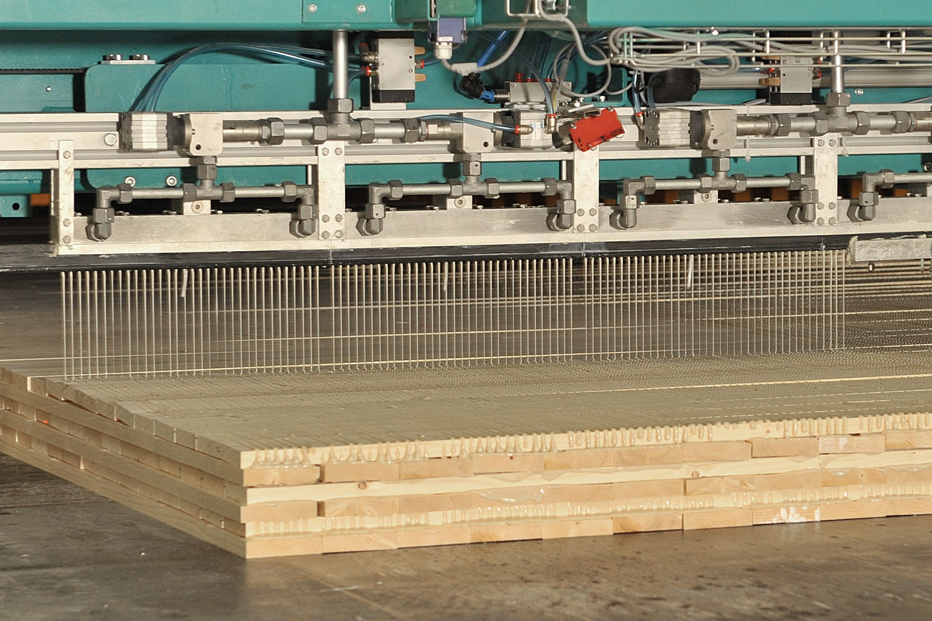
CLT koostuu kolmesta tai viidestä ristiin liimatuista lautakerroksesta, mutta niitä voi olla useampikin. Levyyn käytettävät laudat lujuuslajitellaan ja sormijatketaan, jolloin muodostuu hyvin paloa kestävä, erittäin luja ja jäykkä, mutta kevyt rakennuslevy.
Raaka-aineena on kuusta tai mäntyä, mutta näkyvissä pinnoissa voidaan käyttää myös muita puulajeja.
CLT-levyn valmistustekniikoita on useita.
Syrjäliimatussa levyssä lautakerrokset liimataan ensin liimalevyiksi ja vasta sitten päällekkäiset tasot liimataan ristiin ladottuna.
Syrjäliimaus voidaan jättää pois, jolloin laudat ladotaan ristiin ja liimaa levitetään kerroksittain lautojen lappeille.
Valittu liimaustapa vaikuttaa levyn ominaisuuksiin.
CLT
(Cross Laminated Timber)
4

Slide 5
GLT- ja CLT-tuotteiden käyttäminen
TUOTTAVUUS
TEHOKKUUS
CLT ja GLT soveltuvat erinomaisesti erilaisten rakennusteknologioiden osaksi. Puun muotoon työstäminen on nopeaa, eikä vaadi erikoisteknologiaa.
Massiivipuu on lämpöä varastoiva ja kosteutta tasapainottava, se on tutu ja turvallinen, ekologinen ja kotimainen materiaali.
YMPÄRISTÖ
KUSTANNUKSET
Puu materiaalina sitoo itseensä hiiltä, joten puutuote rakenteessa toimii hiilivarastona. Puu on uusiutuva materiaali.
Levy tuo rakenteeseen mittatarkkuutta, joten levyjen tai levyistä tehtyjen tilaelementtien asennus on nopeaa koska erillisiä jäykisteitä tai koolauksia ei tarvita.

Slide 6
Asennustyö
Rakennesuunnittelijan on annettava elementtien asennussuunnitelmaa varten riittävät tiedot turvallisesta nostosta, käsittelystä, työnaikaisista asennustasoista, asennusjärjestyksestä, väliaikaisesta tuennasta ja lopullisesta kiinnittämisestä.
Asennustyöstä laaditaan työmaalle kirjallinen asennussuunnitelma, jonka allekirjoittavat päärakennesuunnittelija, asennustyönjohtaja ja päätoteuttajan vastaava mestari.
Asennussuunnitelmassa huomioidaan mm. elementtien väliaikaisvarastointi, nostoapuvälineet, liitosten materiaalit, liitostavat, elementtien suojaaminen, elementtien asennusaikainen tuenta, vähimmäistukipinnat ja asennusjärjestys.
Mahdolliset muutokset hyväksytetään ennen työn aloittamista vastaavalla rakennesuunnittelijalla ja elementit on nostettava ja asennettava asennussuunnitelman ja elementinvalmistajan ohjeiden mukaan.
6

